Slide 1


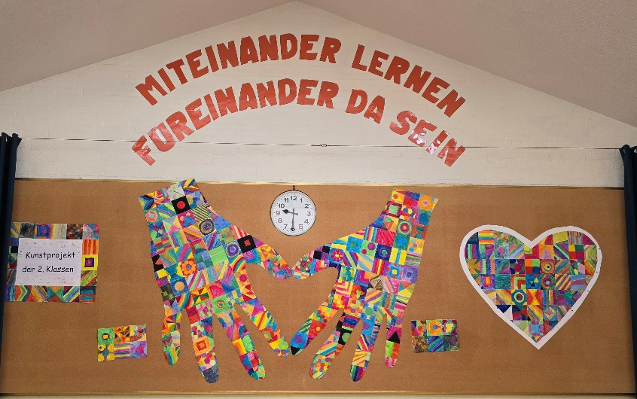
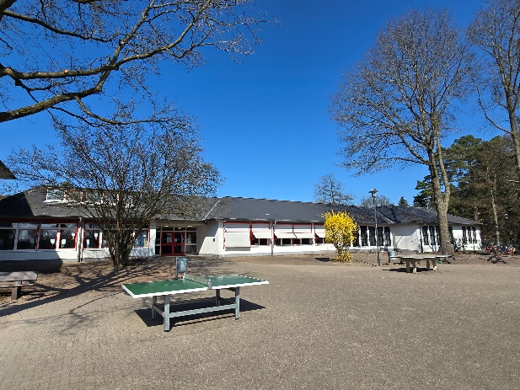
HERZLICH
WILLKOMMEN in der
Mühlenschule Holm-Seppensen Grundschule
Jungfernstieg 6, 21244 Buchholz i. d. N.
 04187 - 6970 verwaltung@muehlenschule.de
www.muehlenschule.de

Slide 2
Schulorganisation
Schulleitung:
Frau Trützschler
Konrektor:
Herr Felgenhauer
Verwaltung:
Sekretariat:
Frau Sebsda
Hausmeister:
Herr Saß
Kollegium:
zur Zeit 16 Lehrkräfte
1 Referendarin
1 Schulsozialarbeiterin
1 Förderschullehrerin
3 Pädagogische Mitarbeiterinnen
1 BufDi und 1 FSJler
Schulelternratsvorsitz
Herr Weber, Frau Wolf
Schulvorstand
Vorsitzende:
Frau Trützschler
4 gewählte Elternvertretungen +
4 gewählte Lehrkräfte

Slide 3
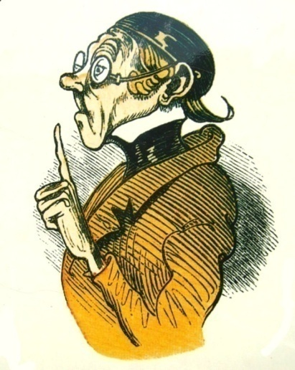
Unsere Schüler
im Schuljahr 2026/2027
Klasse 1
dreizügig
insgesamt 12 Klassen
1a, 1b, 1c
2a, 2b, 2c
3a, 3b, 3c
4a, 4b, 4c

Slide 4
Unterrichtstag Ihres Kindes in der 1. Klasse
Mühlenstrolche
Frühbetreuung
7:00 – 8:00 Uhr
Schule Frühbetreuung: 8:00 – 8:25 Uhr
2. Std. 8:30 – 09:15 Uhr
3. Std. 9:15 – 10:05 Uhr
Inkl. Frühstückspause
Pause
4. Std. 10:25 – 11:10 Uhr
5. Std. 11:15 – 12:00 Uhr
Pause
Spätbetreuung
(kein Mittagessen)
12:15 – 13:00 Uhr
(Anmeldung erforderlich. Gilt für Klasse 1 und 2, kostenlos.)
Mühlenstrolche
12:00 Uhr Mittagessen
--> Spätbetreuung
13:00 - 16:00 Uhr Betreuung

Slide 5
Stundentafel
Fach | Stunden
Deutsch | 6
Mathe | 6
Sachunterricht | 2
Religion | 1
Soziales Lernen | 1
Sport | 2
Kunst | 2
Musik | 1
Sichere Basis | 1
Gesamt | 22

Slide 6
Abmeldungen
Wenn Ihr Kind
krank ist
später in die Schule kommt
früher abgeholt wird
geben Sie uns bitte bis 8:20 Uhr Bescheid.
So können Sie uns erreichen:
Ab 7:45 Uhr - 04187 6970
kindkrank@muehlenschule.de und muehlis@schulverein-hose.de
  Nutzen Sie gerne unsere QR-Codes
  Tipp: Drucken Sie sich gerne diese Folie aus und hängen Sie sich zuhause auf.

Slide 7
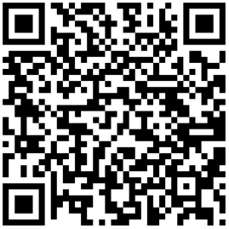
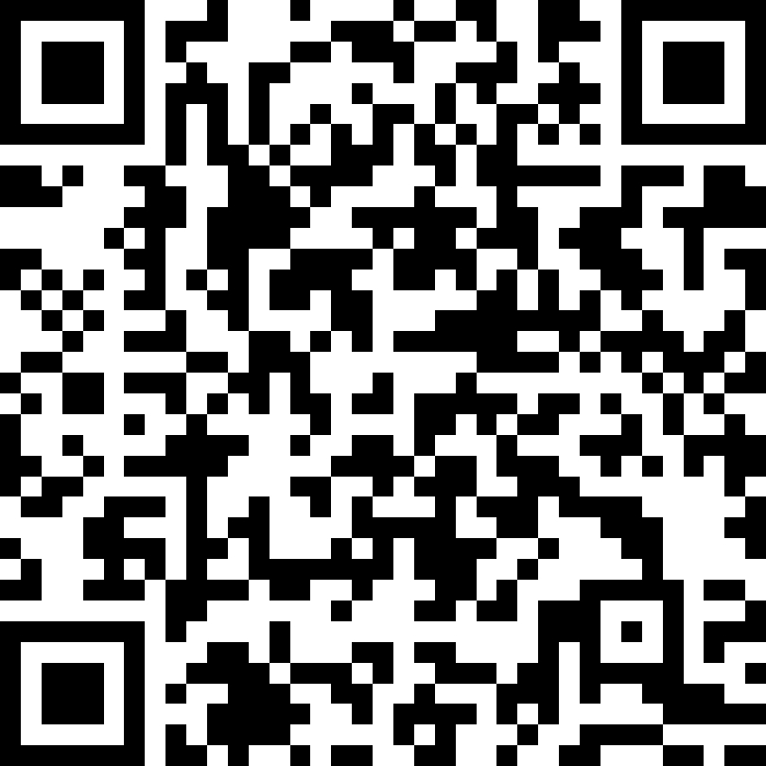
Abmeldungen per Mail
Nutzen Sie gerne unsere QR-Codes für Ihre Mitteilung an uns.
Schule
Schule
& Mühlis

Slide 8

Klassenbildung
Die Klassenbildung erfolgt nach
folgenden Kriterien:
Wunsch
Straße/Wohngebiet
gleichmäßige Verteilung Mädchen/Jungen
Kindergarten
Die Wunschbox mit den „Wunschzetteln“ steht am Infoabend (23. April 2026) für Sie bereit. Gern können die Wünsche auch per Mail zugesandt werden an: verwaltung@muehlenschule.de

Slide 9

Termine bis zur Einschulung
Schnuppertage in der Schule
Die Kinder der ansässigen Kindergärten machen vor den Sommerferien einen Rundgang auf dem Schulgelände
Schnuppertag
für Kinder, die eine andere Kita besuchen
Freitag, 29. Mai 2026, 9:15 – 11:15 Uhr
1. Elternabend
Donnerstag, 13. August 2026 – 19:30 Uhr
Einschulungsgottesdienst
Freitag, 14. August 2026 – 15.30 Uhr
Tag der Einschulung - Samstag, 15. August 2026
9:00 Uhr/10:15 Uhr/11:30 Uhr Einschulungsfeiern nacheinander für jede einzelne Klasse
Kurzfristige Änderungen behalten wir uns vor.

Slide 10
Wissenswertes…
Zu Beginn der Sommerferien erhält Ihr Kind Post von der Klassenleitung mit Grüßen an das Schulkind, einer Klassen- und Materialliste etc.
Versicherung:
Die Kinder sind in der Schule/auf dem direkten Schulweg
über die GUVH Landesunfallkasse Niedersachsen versichert (Flyer liegen der Post bei)
Schülerbeförderung:
Wenn der Schulweg mehr als 2 km beträgt, kann eine Schülerfahrkarte beantragt werden. (Online-Anmeldung über LK-Harburg)

Slide 11

Eltern engagieren sich …
Verkehrsausschuss:
Die Sicherheit der Kinder liegt allen am Herzen.
Ehrenamtlicher Schülerlotsendienst
Bücherei:
Frau Hessenberg organisiert mit ehrenamtlicher Elternhilfe die Schülerbücherei
Elterngremien:
Schulelternrat, Schulvorstand
weitere Informationen folgen hierzu im laufenden Schuljahr
Leitung einer AG der 3. + 4. Klassen in Kleingruppen:
Sport, Basteln, Spiele – Ihre Ideen und Kreativität sind
herzlich willkommen.

Slide 12


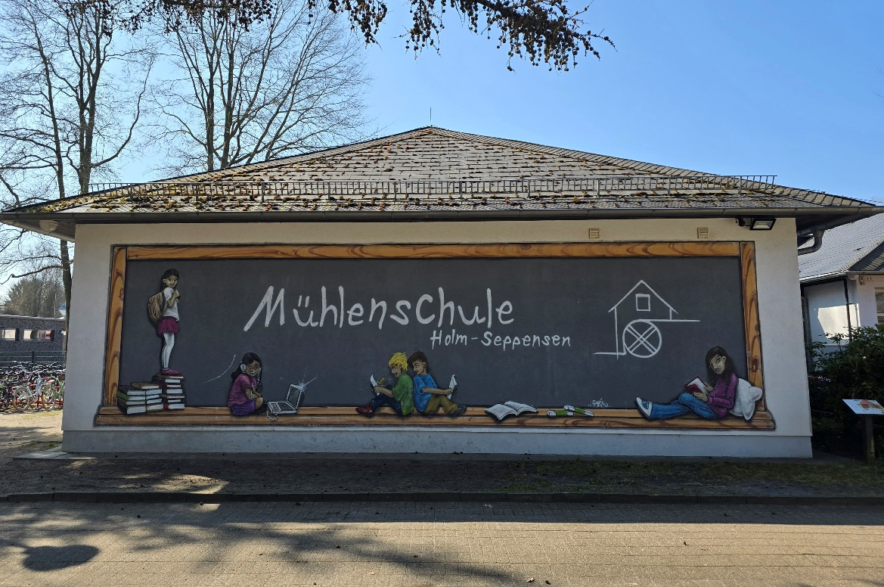
Wir freuen uns auf Ihre Kinder!
Jungfernstieg 6, 21244 Buchholz i. d. N.
 04187 – 6970 / verwaltung@muehlenschule.de
www.muehlenschule.de

